Slide 1
计算机问题求解 – 论题3-8 - 单源最短通路算法
2018年10月30日

Slide 2
什么是最短通路问题?
问题1:
输入是什么?输出是什么？
Notes:
Dijkstra算法为什么可能不是最小生成树？

Slide 3
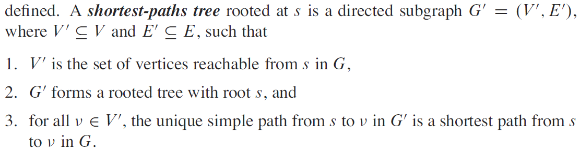


问题2：
单源最短路问题的解必定是一棵树？
由.π决定的最短路径树：
Notes:
所有节点都在源点s到某个节点的最短路径上
广度优先搜索树

Slide 4
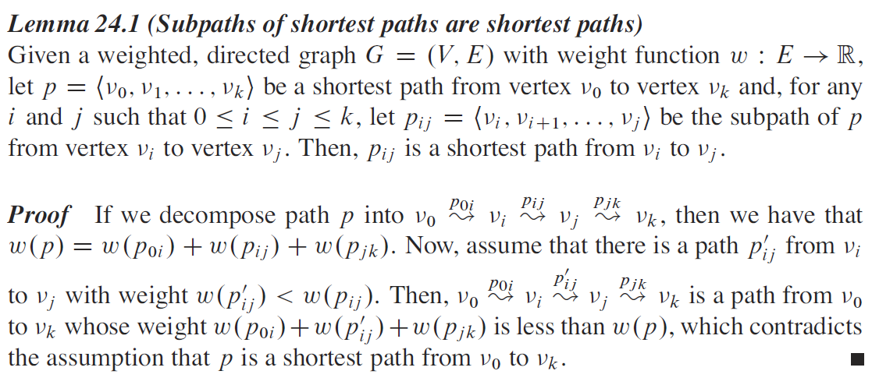
单源最短路问题具有最佳子结构性

Slide 5

6
1
s
v
2
7
问题3：
简单的greedy策略不能正确解决最短通路问题! 为什么？
Notes:
贪心选择策略出现了问题，不能保证贪心特性存在

Slide 6
问题4：
具有负值权的回路对于单源最短通路问题的解有什么影响？非负值权的回路呢？
Notes:
前者无解，定义为无穷小；
后者不影响

Slide 7
问题5：
在本章中介绍的算法基本思路是一样的，那是什么？
Notes:
预估+修正=松弛
松弛+有序的松弛
效率的不断提高

Slide 8

“预估”与“修正”
Notes:
Relax用来描述v.d这个上限的紧缩过程。
Relax：v.d<=u.d+w(u,v)其实不容易得到保证：初始时v.d=无穷大，修正（松弛）时也只能保证当时满足。如果u.d变小了，该约束又可能不满足。
修正使得该条件越来越容易得到保证。如果v.d=&(s,v)以及u.d=&(s,u)，该约束无条件满足。

Slide 9
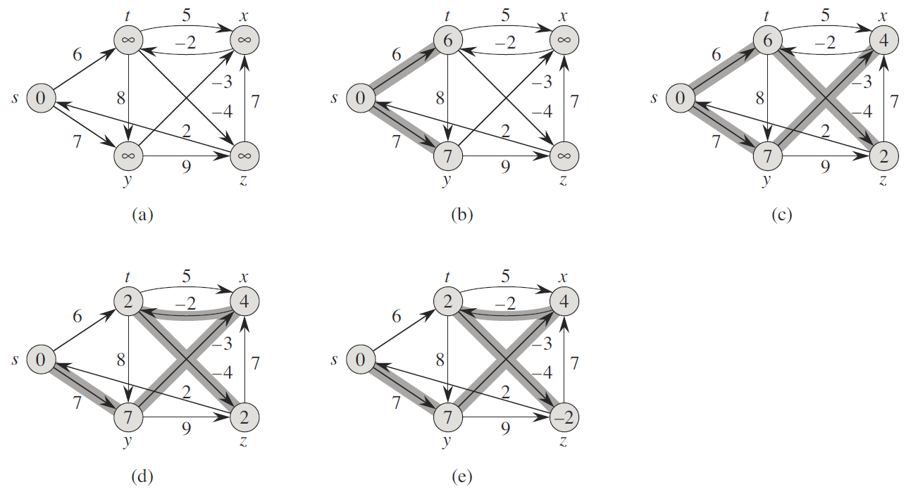
遍历顺序

Slide 10
问题6：
Relax中的“修正”到底在干什么？

Slide 11

s
u
v
当我们有u.d这么一个预估值后，v.d这个预估值必须小于u.d+w(u,v)(三角不等式),
如果relax时不小于，修正v.d为u.d+w(u,v)
修正后的v.d满足三角不等式的可能性大大提高
Notes:
满足三角不等式的“压力”变小了

Slide 12
这是最短的路的权重
这是某条路径的权重而已
Notes:
保证了修正一定是降低的v.d，至少不增。

Slide 13
v.d的上界特性
既不会再减小，也不会增大
Notes:
Never changes其实很重要，它保证了v.d一旦收敛到&，就不会再发生变化

Slide 14
问题6：
“修正”最终“可能”导致v.d=δ(s,v)。但“可能”会变成“一定”吗？
Notes:
每次修正都是将预估值v.d缩小（最多不变）。
为什么一定能变成“一定”是理解算法的第一重点

Slide 15
假设s,…,u,v是s到v的一条最短路，算法执行某轮relax后有u.d= &(s,u)
v.d>=&(s,v)(上界特性)
在下一轮relax(u,v)后,有v.d<=u.d+w(u,v)(类三角原理)
u₁
S_{j}
S_{j-1}
u
v.d=&(s,v)
S
V
S₂
S₁
v.d<=u.d+w(u,v)
=&(s,u)+w(u,v)
=&(s,v)
Um
其实，一旦v完成收敛，最短路已经形成,之后的relax已经无关

Slide 16

“一定”何时会发生

Slide 17
按照任意的次序做|V|-1次所有边的relax，一定让所有的v.d收敛？

Slide 18
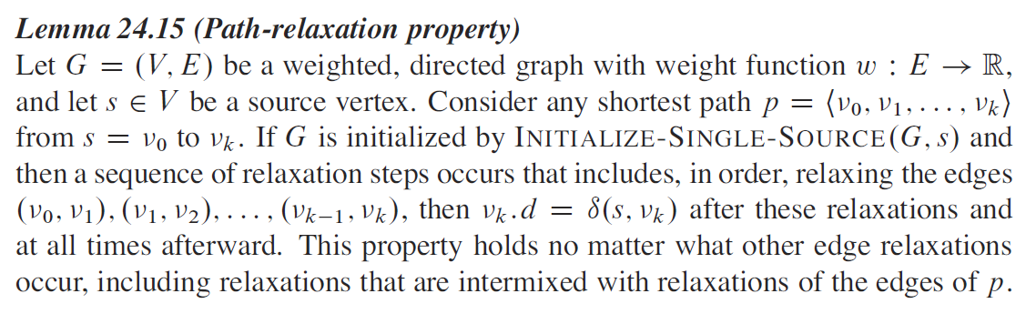
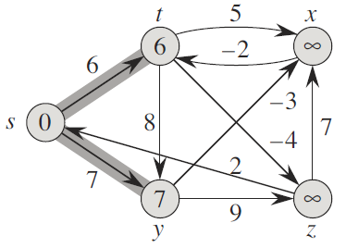
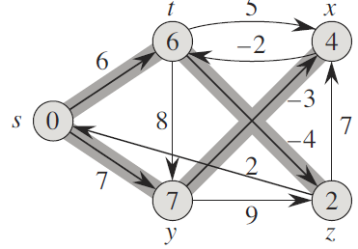
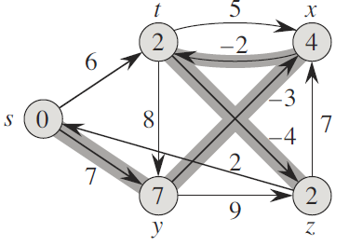
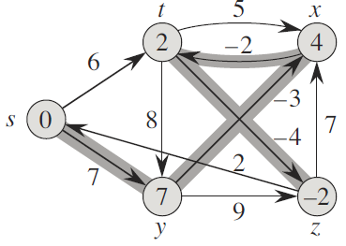
Notes:
其实，边数为k的最短路，第k次relax后就得到了！

Slide 19
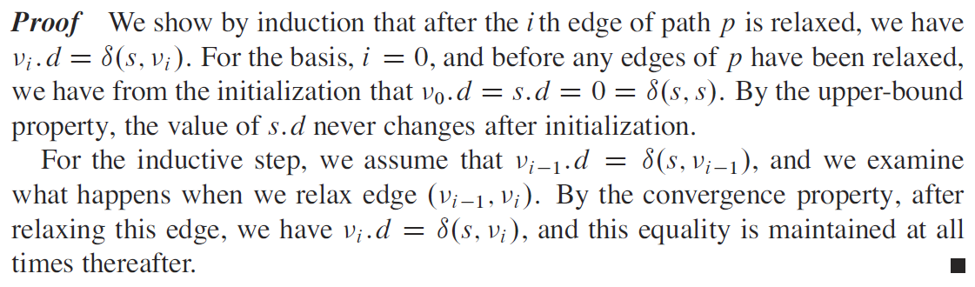

Slide 20
Bellman-Ford算法的“部分”正确性
为什么？
Notes:
每轮relax中都对所有边进行

Slide 21
只要没有源点可达的负权值回路，这个条件一定不会满足。只要有源点可达的负权值回路，这个条件一定会满足。

Slide 22
这会影响什么？
Notes:
效率

Slide 23
问题7:
Bellman-Ford算法的复杂度是O(VE), 你是否觉得relax操作太多了一些？有什么办法吗?
Notes:
哪些边的relax是多余的？最短路径上已经收敛到&(s,v)的(u,v)边其实不用relax了。

Slide 24
换一种边的顺序，可能减少边的relax次数！
Notes:
尽可能地按照”序”进行relax

Slide 25
如果没有回路…

Slide 26
问题8：
为什么不需要做那么多次relax操作了?
关键是被relax的边的顺序。
Notes:
拓扑排序，减少了无意义的relax：“前序”节点指明方向，无回路导致勇往直前

Slide 28
问题9：
没有回路的要求过高了，有什么办法达到类似的效果呢？

Slide 29
问题10：
为什么这被认为是一个Greedy算法?
Notes:
在V-S结点集合中，选择当前预估值最低的结点，放入S中。该点的d一定是&

Slide 30
Dijkstra算法的正确性
循环不变式:
用反证法证明关键的一步: 任一次特定循环, 即将加入S的顶点u必须满足 u.d = δ(s,u).
u是第一个即将被加入S但不满足d=&的节点：在左图的形势下(s到u的最短路), u.d既不能大于y.d(否则不可能选u加入S), 也不能小于y.d (y.d=δ(s,y)<=&(s,u))。
因此，只能是u.d=y.d=δ(s,d)=&(s,u)
Notes:
如果su最短路上还有Y-S节点，找到第一个y节点，x是y的直接前驱

Slide 31
问题11:
Dijkstra算法对每条边最多relax一次, 而且不要求输入是DAG, 它付出的代价是什么? 为什么必须如此?
Notes:
空间

Slide 32
显性或者隐性的优先队列操作
问题12：
为什么说Dijkstra算法的复杂度与其实现方法有关？
Notes:
最小优先队列的三个基本操作：insert，extract-min，decrease-key(隐含在relax操作中)

Slide 33
问题13：
你能比较一下Dijkstra算法与计算最小生成树的Prim算法吗？Dijkstra算法的结果是否一定是一个最小生成树？
Notes:
非也！
Dijkstra算法得到一棵最短路径树；（相对于结点v0）
最短路径树是一个生成树，但未必最小（贪心的策略不一样）

Slide 34
Open Topics
请证明BF算法一定能够找到负权重环，请改造BF算法，输出负权重环；
请分析，如果用Fibonacci堆实现优先队列的话，Dijkstra算法时间复杂度为O（V*lgV + E）

